Slide 1
EQUIVALENCIA LÓGICA
Ing. Mario López

Slide 2
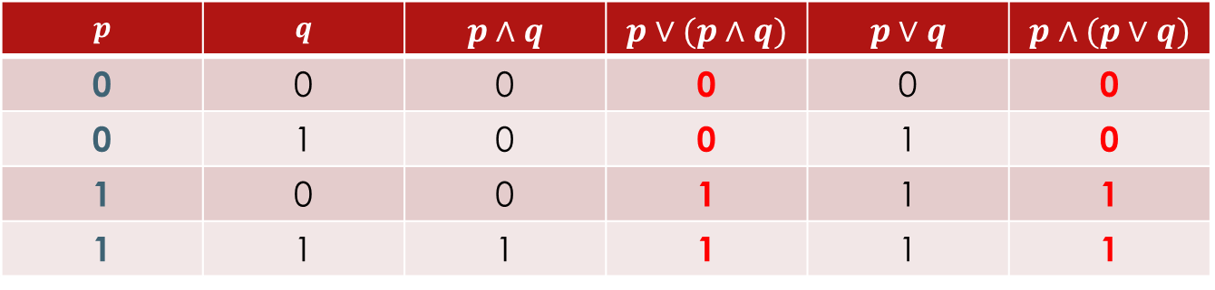

EQUIVALENCIA LÓGICA
Dos proposiciones $s_{1}$ y $s_{2}$ son lógicamente equivalentes cuando $s_{1}$ es verdadera si y solo si $s_{2}$ es verdadera, o bien cuando $s_{1}$ es falsa si y solo si $s_{2}$ es falsa, y se denota simbólicamente:
$$s_{1}⇔s_{2}$$
Ejemplo 1
Dadas dos proposiciones ($p$ y $q$). Se presenta la siguiente tabla de verdad.
$$Filas=2^{n}=2^{2}=4$$
Tabla No. 1
$$p$$ | $$q$$ | $$p∧q$$ | $$p∨(p∧q)$$ | $$p∨q$$ | $$p∧(p∨q)$$
0 | 0 | 0 | 0 | 0 | 0
0 | 1 | 0 | 0 | 1 | 0
1 | 0 | 0 | 1 | 1 | 1
1 | 1 | 1 | 1 | 1 | 1

Slide 3
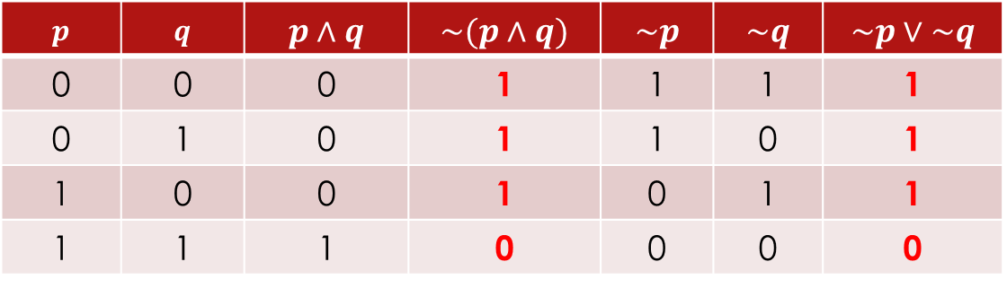

Al analizar la tabla No. 1 se puede aprecia que:
$$p⇔p∨(p∧q)$$
Y también
$$p⇔p∧(p∨q)$$
Donde estas dos equivalencias lógicas se conocen como:
“Leyes de absorción”.
Ejemplo 2
Demostrar que: $\sim (p∧q)⇔\sim p∨\sim q$
Tabla No. 2
$$p$$ | $$q$$ | $$p∧q$$ | $$\sim (p∧q)$$ | $$\sim p$$ | $$\sim q$$ | $$\sim p∨\sim q$$
0 | 0 | 0 | 1 | 1 | 1 | 1
0 | 1 | 0 | 1 | 1 | 0 | 1
1 | 0 | 0 | 1 | 0 | 1 | 1
1 | 1 | 1 | 0 | 0 | 0 | 0

Slide 4
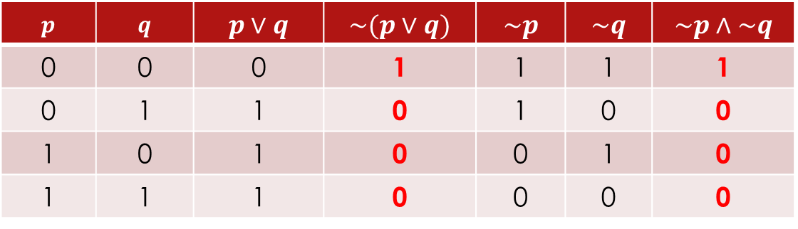

Ejemplo 3
Demostrar que: $\sim (p∨q)⇔\sim p∧\sim q$
Tabla No. 3
Las dos equivalencia lógicas, demostradas por tablas de verdad en los ejemplos 2 y 3, se conocen como “Leyes de DeMorgan”.
$$p$$ | $$q$$ | $$p∨q$$ | $$\sim (p∨q)$$ | $$\sim p$$ | $$\sim q$$ | $$\sim p∧\sim q$$
0 | 0 | 0 | 1 | 1 | 1 | 1
0 | 1 | 1 | 0 | 1 | 0 | 0
1 | 0 | 1 | 0 | 0 | 1 | 0
1 | 1 | 1 | 0 | 0 | 0 | 0

Slide 5
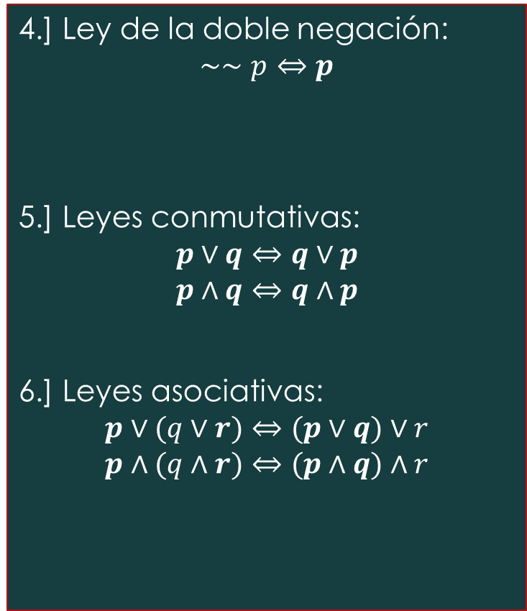
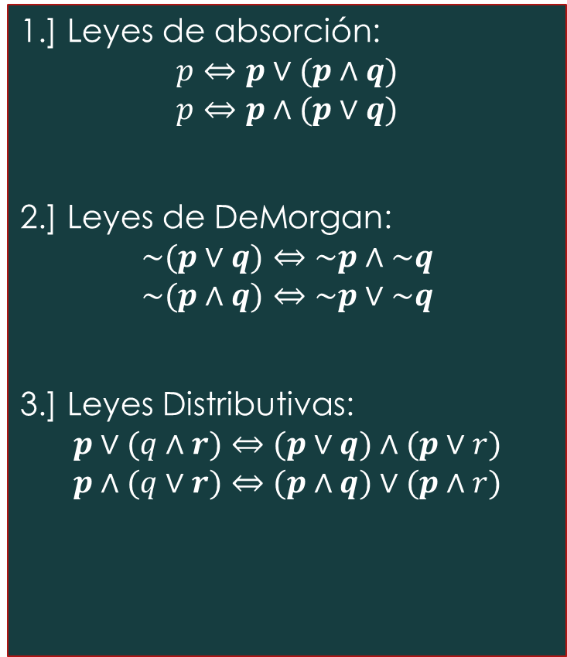
LEYES DE LA LÓGICA
1.] Leyes de absorción:
$$p⇔p∨(p∧q)$$
$$p⇔p∧(p∨q)$$
2.] Leyes de DeMorgan:
$$\sim (p∨q)⇔\sim p∧\sim q$$
$$\sim (p∧q)⇔\sim p∨\sim q$$
3.] Leyes Distributivas:
$$p∨(q∧r)⇔(p∨q)∧(p∨r)$$
$$p∧(q∨r)⇔(p∧q)∨(p∧r)$$
4.] Ley de la doble negación:
$$∼∼p⇔p$$
5.] Leyes conmutativas:
$$p∨q⇔q∨p$$
$$p∧q⇔q∧p$$
6.] Leyes asociativas:
$$p∨(q∨r)⇔(p∨q)∨r$$
$$p∧(q∧r)⇔(p∧q)∧r$$

Slide 6
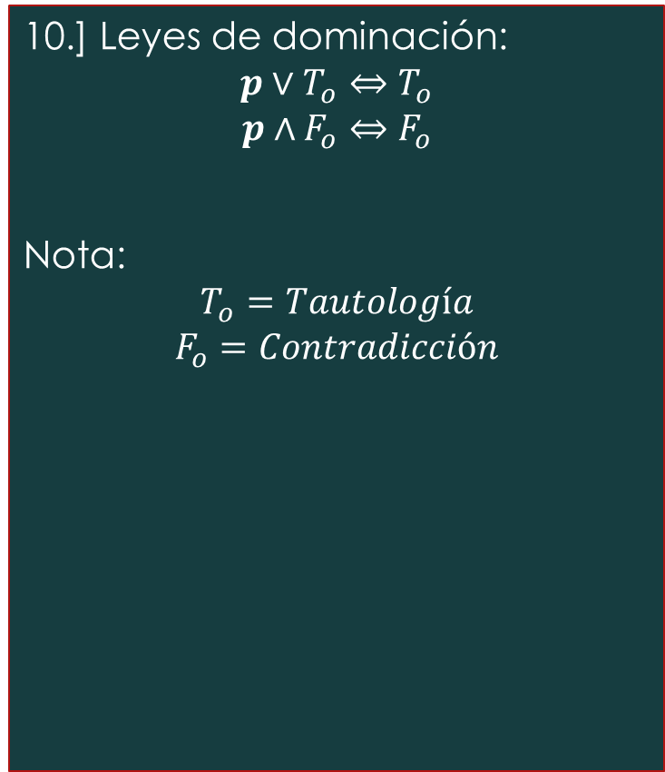
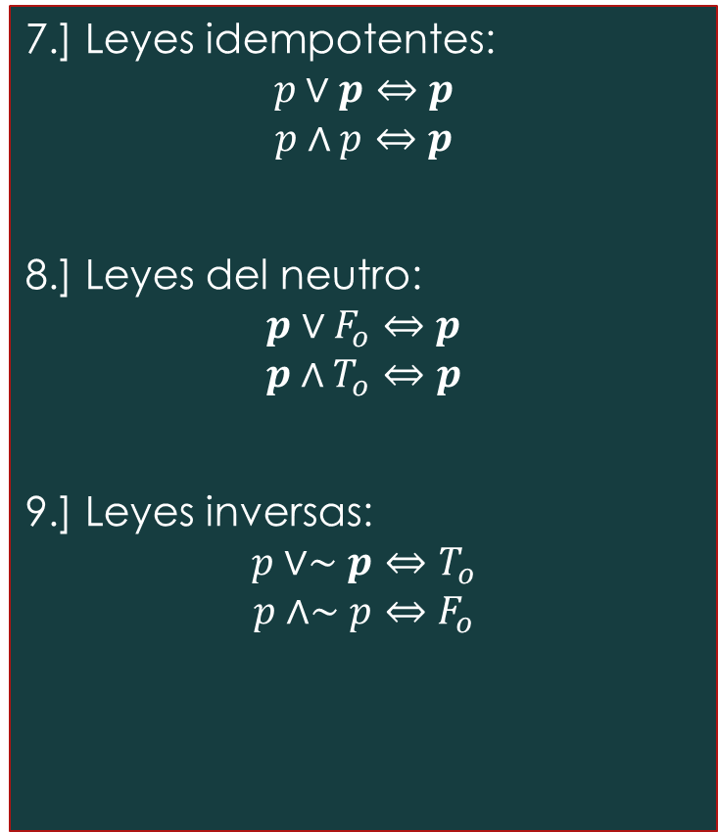
LEYES DE LA LÓGICA continuación…
7.] Leyes idempotentes:
$$p∨p⇔p$$
$$p∧p⇔p$$
8.] Leyes del neutro:
$$p∨F_{o}⇔p$$
$$p∧T_{o}⇔p$$
9.] Leyes inversas:
$$p∨∼p⇔T_{o}$$
$$p∧∼p⇔F_{o}$$
10.] Leyes de dominación:
$$p∨T_{o}⇔T_{o}$$
$$p∧F_{o}⇔F_{o}$$
Nota:
$$T_{o}=Tautología$$
$$F_{o}=Contradicción$$

